Slide 1
ちらばりのようすを表す表・グラフ
Copyright(C) どらニャンドリル All Rights Reserved.

Slide 2
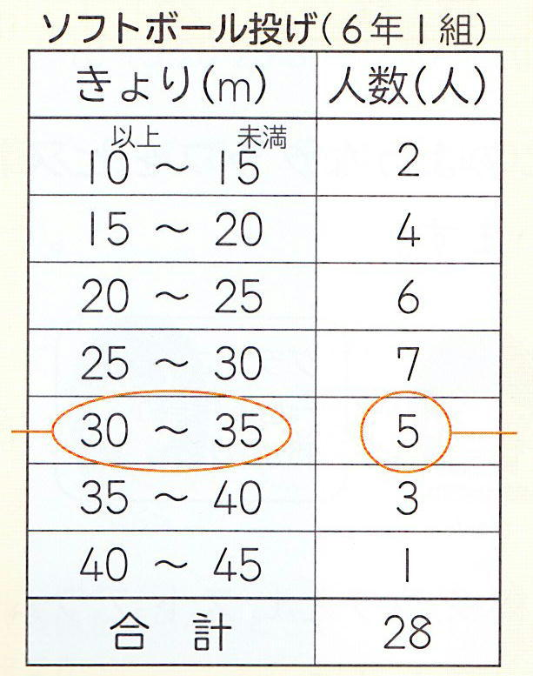
ちらばりのようすを表す表
度数分布表
階級
度数

Slide 3
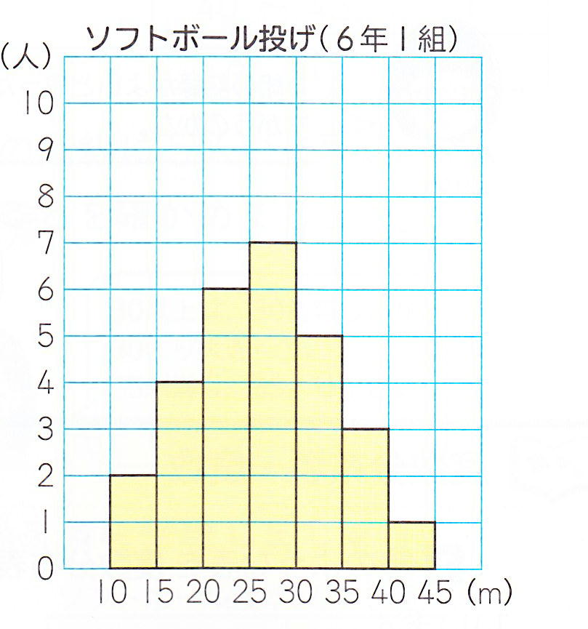
ちらばりのようすを表すグラフ
ヒストグラム または
柱状グラフ

Slide 4
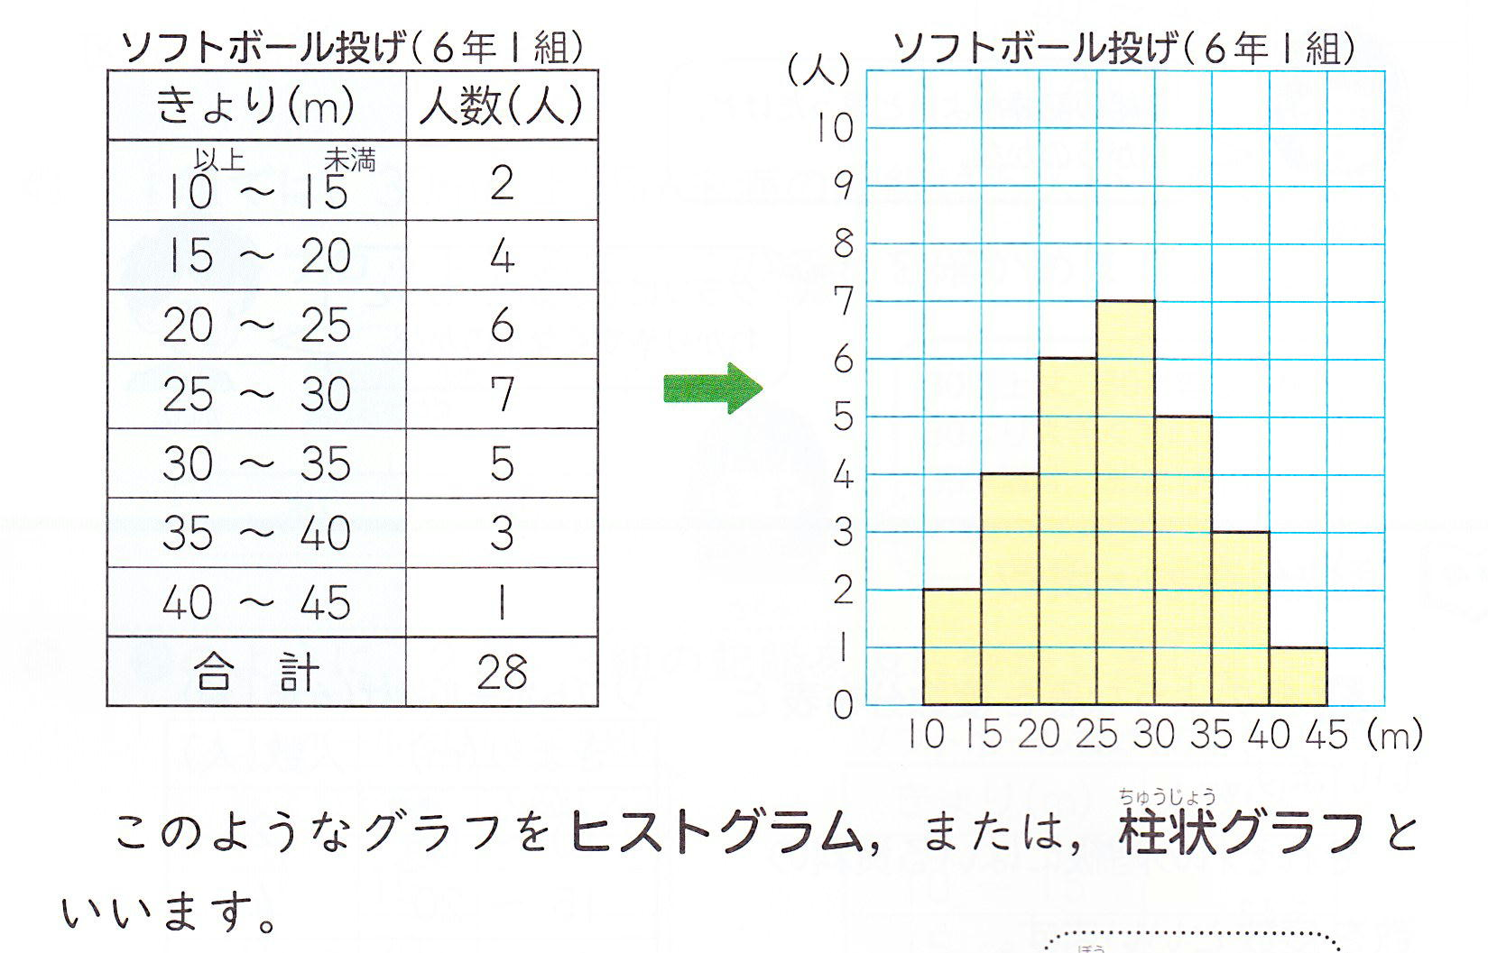
ちらばりのようすを表す表・グラフ
ヒストグラム
柱状グラフ
度数
階級
度数
度数分布表
階級
30以上～35未満

Slide 5
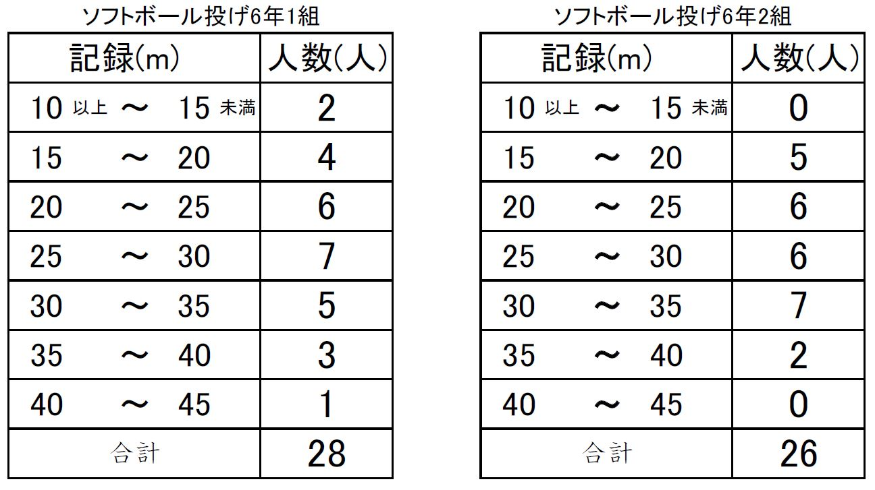
●記録が35m以上の人が多いのは，どちらの組ですか。
4
2
1組 人 2組 人

Slide 6
●20m未満の記録の人が多いのは，どちらの組ですか。
6
5
1組 人 2組 人

Slide 7
●1組と2組で，いちばん人数が多い階級で比べた時，
記録がよいといえるのは，どちらの組ですか。

Slide 9
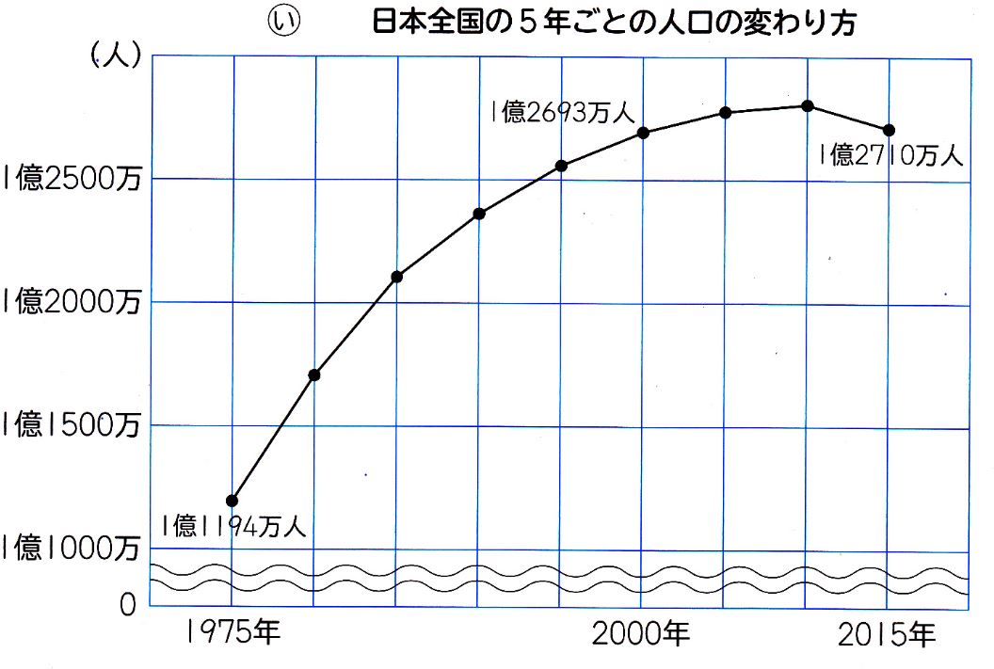
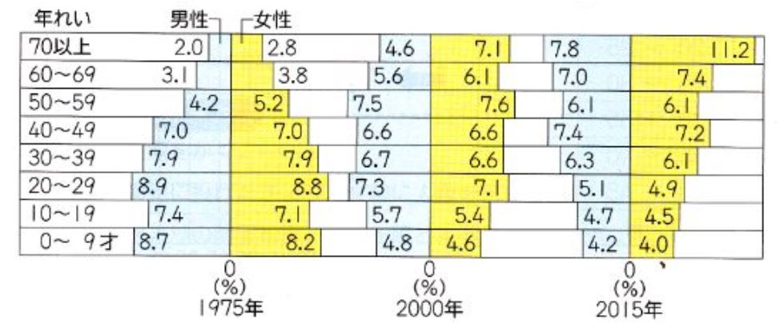
資料（グラフ）を読みとろう
ヒストグラム
あ
日本全国の男女別，年れい別の人口の割合
折れ線グラフ
帯グラフ

Slide 10
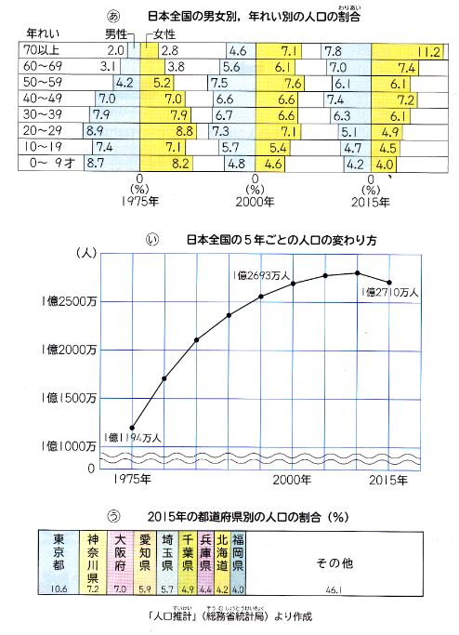
あ
人口の割合を
あらわしているグラフは
あ
う
人口の移り変わりを
あらわしているグラフは
い
い
変化のわかるグラフは
あ
い
う
人口がどこに集中しているかがわかるグラフは
う

Slide 11
日本全国の男女別，年れい別の人口の割合
25年
15年

Slide 12
日本全国の5年ごとの人口の変わり方
40年後

Slide 13
2015年の都道府県の人口の割合（%）
47都道府県

Slide 14
次の問いに答えましょう。
それぞれの
グラフを読み解きましょう

Slide 15
日本全国の男女別，年れい別の人口の割合
①
2015年で，10才から19才の人口は，
総人口の何%ですか。
9.2
9.2%
4.7＋4.5＝

Slide 16
日本全国の男女別，年れい別の人口の割合
②
2015年で，19才以下の人口は，
総人口の何%ですか。
17.4
17.4%
4.7＋4.5＋4.2＋4.0＝

Slide 17
日本全国の男女別，年れい別の人口の割合
4.6＋7.1＋5.6＋6.1＝
23.4
③
2000年で，60才以上の人口は，
総人口の何%ですか。
23.4%

Slide 18
日本全国の男女別，年れい別の人口の割合
33.4
7.8＋11.2＋7.0＋7.4＝
④
2015年で，60才以上の人口は，
総人口の何%ですか。
33.4%

Slide 19
日本全国の男女別，年れい別の人口の割合
⑤
60才以上の人口の割合は，1975年より2015年の方が多い。
㋐正しい
㋑正しくない
㋒この資料からはわからない

Slide 20
日本全国の男女別，年れい別の人口の割合
割合だけでは人口はわからないね。1975年 2015年の日本の人口がわかれば，計算できるよね。
⑥
60才以上の人口は，1975年より2015年の方が多い。
㋐正しい
㋑正しくない
㋒この資料からはわからない

Slide 21
日本全国の男女別，年れい別の人口の割合
問題のちがいは
60才以上の人口の割合は，1975年より2015年の方が多い。
60才以上の人口は，1975年より2015年の方が多い。

Slide 22
次のⒶ Ⓑ C のことがらについて，正しいといえるかを，82ページの３つの資料をもとに考えましょう。「正しい」「正しくない」「この資料からはわからない」で答えましょう。
4.8％
19％
Ⓐ 70才以上の人口は，1975年より
2015年のほうが多い。
1975年
111940000×0.048＝5373120
2015年
127100000×0.19＝24149000
正しい

Slide 23
次のⒶ Ⓑ C のことがらについて，正しいといえるかを，82ページの資料をもとに考えましょう。「正しい」「正しくない」
「この資料からはわからない」で答えましょう。
9.2％
Ⓑ 2015年の１0～19才の人口は，
約1169万人である。
127100000×0.092＝11693200
「正しい」

Slide 24
次のⒶ Ⓑ C のことがらについて，正しいといえるかを，82ページの資料をもとに考えましょう。「正しい」「正しくない」
「この資料からはわからない」で答えましょう。
© 2015年の70才以上の人口が
いちばん多いのは東京都である。
「この資料からはわからない」

Slide 26
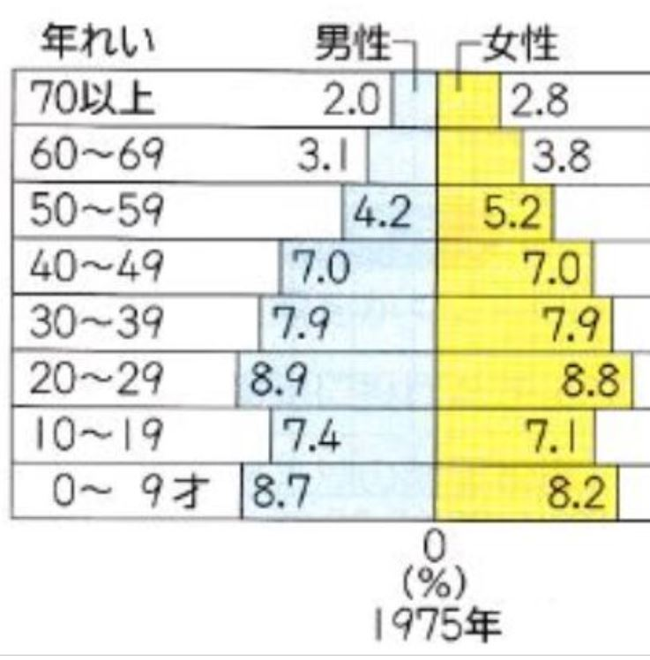
1975年

Slide 27
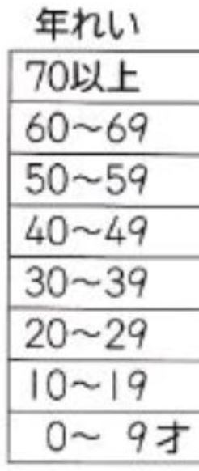
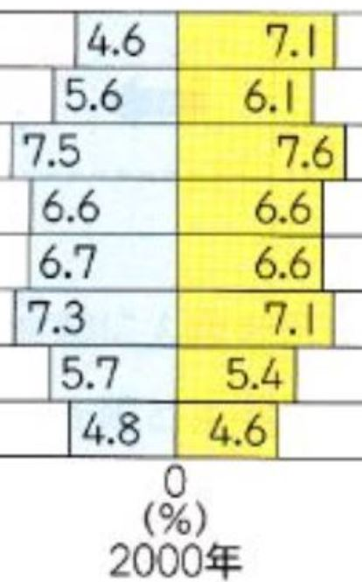
25年後
2000年

Slide 28
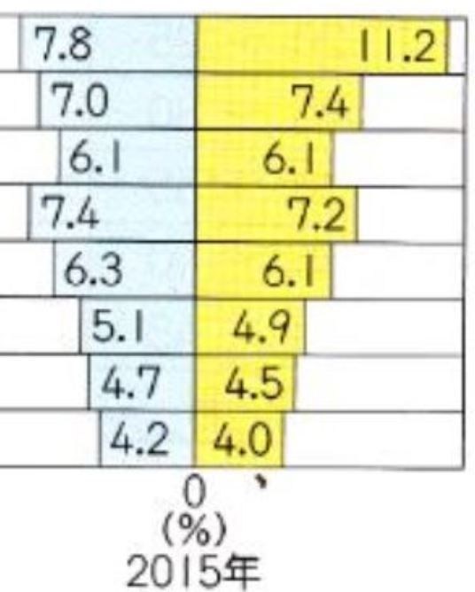
40年後
2015年

Slide 29
2020年の人口は1億2410万人です
４０年後あなたが50才をすぎたころ（2060年）
日本の人口は
ふ
① 少し増えている
② 1億5000万人くらいになっている
へ
③ 少し減っている
④ 1億人より少なくなっている
か
⑤ あまり変わっていない

Slide 30
日本全国の男女別，年れい別の人口の割合
年れい
男性
女性
男性
女性
男性
女性
70以上
2.0
2.8
4.6
7.1
7.8
11.2
60～69
3.1
3.8
5.6
6.1
7.0
7.4
50～59
4.2
5.2
7.5
7.6
6.1
6.1
40～49
7.0
7.0
6.6
6.6
7.4
7.2
30～39
7.9
7.9
6.7
6.6
6.3
6.1
20～29
8.9
8.8
7.3
7.1
5.1
4.9
10～19
7.4
7.1
5.7
5.4
4.7
4.5
0～9才
8.7
8.2
4.8
4.6
4.2
4.0
0
（％）
1975年
0
（％）
2000年
0
（％）
2015年
40年
25年
15年

Slide 31
増える
変わらない
減る

Slide 32
9都道府県
38府県
53.9%
46.1%
1
9
1
３都府県で
4
1
8都道府県で
2
30都道府県で
約6000万人
約6000万人

Slide 33
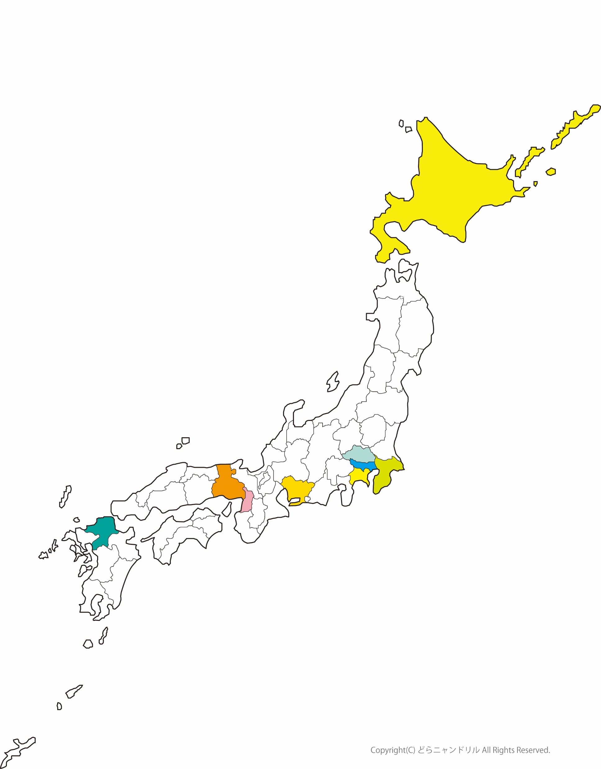
9都道府県に
人口集中
残りの38府県
日本の半分以上の人々が
住んでいる
46.1%
東京都 10.6
神奈川県 7.2
大阪府 7.0
青森県
岩手県
秋田県
山形県
宮城県
福島県
新潟県
群馬県
栃木県
茨城県
山梨県
長野県
静岡県
富山県
石川県
福井県
岐阜県
滋賀県
三重県
京都府
奈良県
和歌山県
鳥取県
岡山県
島根県
広島県
山口県
香川県
徳島県
愛媛県
高知県
佐賀県
長崎県
大分県
熊本県
宮崎県
鹿児島県
沖縄県
53.9%
愛知県 5.9
埼玉県 5.7
千葉県 4.9
兵庫県 4.4
北海道 4.2
一番少ない
鳥取県人口
福岡県 4.0
569977人
68506900人
58593100人
姫路市人口
531380人

Slide 34
現在2020年の人口は1億2410万人です
４０年後あなたが50才をすぎたころ（2060年）
日本の人口は
ふ
① 少し増えている
② 1億5000万人くらいになっている
へ
③ 少し減っている
④ 1億人より少なくなっている
か
⑤ あまり変わっていない

Slide 35
この資料から，どのようなことがいえるでしょう。
教科書82ページの
資料を見て
5分で

Slide 36
(人)
日本全国の5年ごとの人口の変わり方
1億4000万
●
●
●
1億0221万人
●
●
1億2000万
●
●
●
●
●
●
●
●
●
●
●
●
最多1億2806万人
●
1億
●
●
●
1億1662万人
●
●
●
8000万
9708万人
6000万
8674万人
4000万
40年後
2020年
2000万
1975年
2000年
2015年
2030年
2045年
2060年

Slide 37
このままいくと2050年に
日本の人口は
この資料から，どのようなことがいえるでしょう。
1億人
より少なくなる
このままいくと2100年に
日本の人口は
6000万人
とよそうされています
今の人口の半分より
少なくなります。

Slide 38
2062年平均寿命
男性84.19歳
女性90.93歳
Copyright(C) どらニャンドリル All Rights Reserved.

